Slide 1


AI驱动的
社交媒体热点追踪
与分析系统
6m

Slide 2

队伍信息
应用场景
应用项目
作
品
信息
队伍名称
GTDBD
PROJECT
DETAILS
管他对不队
队伍成员
队伍口号
队伍LOGO
管他对不队，智胜未来！
所属院校/专业

Slide 3
队伍信息
应用场景
应用项目
作
品
信息
01
02
GTDBD
实时追踪热点进行企业市场调研
PROJECT
DETAILS
用户需求洞察
本项目通过实时抓取和分析数据，帮助企业快速响应市场变化，从而实时监控各大社交媒体平台上的热点话题、用户讨论和情感倾向，从而制定更有效的市场策略。
通过分析社交媒体上的用户讨论和反馈，企业可以深入了解用户的需求和痛点，为产品研发提供有价值的参考，帮助企业开发出更符合市场需求的创新产品。
03
04
内部沟通与协作
产品优化与创新
处理过后的帖子内容文本数据和情感倾向数据在格式上是统一的，企业内部不同部门可以利用该系统共享社交媒体热点数据，促进跨部门的沟通与协作。例如，市场或社媒宣发部门可以与研发部门分享用户反馈，共同推动产品改进。
通过分析社交媒体上的用户评论和反馈，企业可以获取真实的用户体验数据，指导产品的优化和创新。这种基于用户反馈的产品迭代模式，有助于提升产品质量和用户满意度，增强市场竞争力。

Slide 4
队伍信息
应用场景
应用项目
作
品
信息
GTDBD
PROJECT
DETAILS
1/4
针对对象：针对各类企业（尤其是消费品、科技、金融等行业）、市场调研公司、公关公司……
2/4
应用流程：通过实时监测和分析社交媒体数据，帮助企业在市场调研、品牌管理、危机公关等方面做出更加精准的决策
3/4
应用特点：数据收集自动化、文本（预）处理智能化、数据可视化、多线程支持、模块化、用户友好
4/4
应用前景：其跨平台的特点和强大的数据处理能力，填补了现有市场的空白，具有广阔的商业前景。

Slide 5
背景介绍
企业背景
Corporate Background
随着社交媒体的普及和数据的快速增长，企业面临着海量的数据和信息。传统的手动监测和分析方法已经无法满足快速响应市场变化的需求。因此，企业需要一种能够自动化收集、分析和报告社交媒体热点的工具，以便及时全面了解用户反馈、市场趋势从而及时进行产品创新等重要决策。
y
数据来源：中国互联网数据库
x

Slide 6


背景介绍
01
RPA与AI技术的融合
02
总结
在当前的社交媒体环境下，RPA（机器人流程自动化）与AI（人工智能）技术在社交媒体分析中起到了相辅相成的作用，扮演着越来越重要的角色。RPA技术能够自动化从不同社交媒体平台收集大量数据，而自然语言处理等AI技术可以帮助分析社交媒体用户的行为模式，识别评论中的情感倾向。最后，通过提供可视化图表，帮助企业和研究者做出更精准的决策。
总之，社交媒体监测对于一个企业来说变得十分重要。它不仅能够帮助企业全面了解用户反馈、市场趋势从而及时进行产品创新等重要决策，还能够提高企业的竞争力。而在当前的社交媒体环境下，RPA与AI技术的融合为企业提供了更加高效、准确的数据分析工具，使得企业能够更好地应对市场挑战。
AI驱动的社交媒体热点追踪与分析系统

Slide 7
需求分析
01
02
数据过载
实时性要求高
社交媒体上每天产生大量的数据，企业难以从中筛选出有价值的信息。
市场变化迅速，企业需要实时监控社交媒体动态，以便快速做出反应。
03
04
爬虫使用门槛高
传统信息工具效率低下
许多现有的爬虫工具需要用户具备一定的编程知识和技术背景，这对于没有技术基础的营销人员和业务分析师来说是一个显著的挑战。而专业的社交媒体分析师和数据科学家资源有限，且成本高昂。
传统的单线程爬虫工具在面对大规模数据抓取任务时，效率非常低下，导致数据抓取过程耗时较长，影响企业对市场动态的快速响应。

Slide 8
1
自动化数据收集
方案的技术创新
2
实时数据分析
1.自动从各大社交媒体平台收集数据，减少人工干预。
2.提供实时的数据分析功能，帮助企业快速响应市场变化。
3.通过数据整理和过滤实现智能的文本预处理功能，以提高情感分析和数据挖掘的准确性和效率。
4.利用AI技术进行情感分析、趋势预测等，提供深度的市场洞察。
3
智能数据预处理
4
深度洞察生成

Slide 9
方案的技术创新
5
用户友好的界面
5.简洁直观的用户界面，便于非技术人员也能轻松使用。
6.根据企业的具体需求，根据模块化的特点接入或改进部分内容。
7.支持多线程的数据采集和分析，倍数提升运行效率。
6
定制化模块
7
多线程集成

Slide 10
方案介绍
设计思路
设计目标
建
设
方案
项目建设方案介绍
GTDBD
DESIGN
PROPOSAL
本项目用RPA技术多线程、自动化收集社交媒体数据，结合两种方法进行数据预处理，然后通过自然语言处理（NLP）技术分析文本内容，识别主题和情感倾向，最后将数据整合为多个饼状图展示给用户。

Slide 11
方案介绍
设计思路
设计目标
建
设
方案
GTDBD
DESIGN
本项目旨在利用RPA技术和AI算法自动化收集和分析社交媒体数据，以实现情感分析等结果。
PROPOSAL
首先，通过RPA技术自动登录社交平台，多线程抓取用户发布的内容、评论等关键数据。接着，将抓取数据进行预处理并写入到数据表格中。然后使用自然语言处理（NLP）技术对处理后的数据进行深入分析，识别情感倾向，并进行情感分类。然后，开发数据可视化工具生成饼状图等图表，提供直观的数据展示，帮助用户理解分析结果。此外，整个系统设计注重用户友好性、多线程支持以及可扩展性，确保能够满足不同用户的定制化需求。

Slide 12
方案介绍
设计思路
设计目标
建
设
方案
GTDBD
DESIGN
1/7
自动化数据收集：通过“影刀”平台搭建RPA机器人，登录社交平台之后，抓取网络热点新闻和相关的用户发布的内容、评论等关键数据。
PROPOSAL
2/7
智能文本预处理：通过筛选掉帖子内容中的#话题标签#和字数较长帖子，使更多内容来源为用户生成的内容，以提高情感分析的准确性和效率。
3/7
文本内容分析：应用NLP算法识别文本中的主题和情感倾向，提取关键词，并进行情感分析（如积极、消极、中立）。
4/7
数据可视化：开发数据可视化工具，生成饼状图等图表，展示情感分布、主题变化等结果。

Slide 13
方案介绍
设计思路
设计目标
建
设
方案
GTDBD
DESIGN
5/7
多线程支持：确保系统能够兼容多线程抓取和处理数据，不同子线程在进度上可以互相兼容。
PROPOSAL
6/7
用户友好的界面：提供易于使用的界面，方便非技术用户操作和查看分析结果。
7/7
可扩展性与定制化服务：提供模块化设计，允许用户根据需要选择和添加高级功能模块，如深度分析报告、竞品对比等。
总/结
通过以上设计目标，可以实现项目的创新性，同时有效解决了企业的痛点问题。

Slide 14
流程自动化与风险分析
01
步骤 | 业务操作 | 风险分析 | RPA操作
1 | 打开社交平台并登录 | 风险点：网页是已登录状态，使登陆指令无效执行。 解决方案：通过基于网页元素检测的条件语句来跳过已经登陆的网站 | 打开社交平台页面并登录
2 | 切换到热点新闻页面并抓取热点新闻标题 | 风险点：抓取的新闻无法参与后续的数据处理 解决方案：使用数据表格以储存热点新闻的标题与链接 | 切换到热点新闻页面，在热点新闻页面中循环相似元素，将热点新闻的标题与链接保存到数据表格的A列与B列中。
主流程
注:此为简化流程，完整流程详见项目文档

Slide 15
流程自动化与风险分析
01
步骤 | 业务操作 | 风险分析 | RPA操作
3 | 创建数个子线程，开始文本抓取与处理工作 | 风险点：（1）打开线程数过多，造成不必要的占用。（2）打开网页数过快，使IP被封禁。 解决方案：（1）设置打开的线程数为4。（2）每打开一个线程等待0.1秒。 | 并发调用子流程“数据抓取”
4 | 等待子线程全部结束并进行下一步操作 | 风险点：（1）未等所有子线程全部抓取并处理完数据便继续主线程的进程。（2）最后一个线程抓取最后一个新闻标题相关帖子并分析情感倾向工作时，主线程会在情感倾向分析完毕并写入之前继续运行。 解决方案：（1）设置条件语句和子线程对数据表格的写入，从而进行检测是否全部结束。（2）在检测到最后一行“完成读取！”后等待0.2秒。 | While条件循环：如果数据表格最后一行B列为“完成读取！”，则继续主线程的操作，否则等待0.1秒重复检测。
主流程
注:此为简化流程，完整流程详见项目文档

Slide 16
流程自动化与风险分析
01
步骤 | 业务操作 | 风险分析 | RPA操作
5 | 数据读取与翻译 | 风险点：逐行读取表格内容，会将文本内容计入情感倾向数据中。 解决方案：通过设置一个递增值，只读取偶数行的情感倾向数据，提升运行速度。 | 逐行读取数据表格内容，将所有热点新闻的标题储存到列表，并开始遍历，将每个热点新闻的帖子对应的情感倾向以及出现次数写入到字典，最后将字典内容汇总到列表中。
6 | 生成饼状图 | 风险点：（1）部分排版、设计问题（详见项目方案文档）（2）若读取的情感倾向出现次数为0，仍会在图表中渲染。 解决方案：（1）详见项目方案文档（2）在读取数据中过滤掉值为0的键值对 | 通过使Python程序读取上一步的两个列表变量，来生成图表。
主流程
注:此为简化流程，完整流程详见项目文档

Slide 17
流程自动化与风险分析
02
步骤 | 业务操作 | 风险分析 | RPA操作
1 | 遍历数据表格前两列的热点新闻标题与链接，若打开链接 | 风险点：与其他已读取过本行数据的子线程流程冲突，导致流程无效运行 解决方案：通过读取后修改链接值，以被其他子线程检测到 | 遍历数据表格，读取表格中热点新闻的标题与网址，若链接值未被修改，则打开网址
2 | 逐项抓取热点新闻的相关帖子与评论内容 | 风险点：（1）无法定位到新建的标签页（2）抓取的帖子数量过多 解决方案：（1）通过保存网页对象使后续操作精准定位（2）在牺牲少量数据精度的前提下限制每个热点新闻抓取的帖子数量为5 | 在热点新闻列表中遍历每个热点新闻的数据，打开其标题对应的链接，并对其相关帖子内容的文本进行抓取，并保存到临时变量之中。
子流程
注:此为简化流程，完整流程详见项目文档

Slide 18
流程自动化与风险分析
02
步骤 | 业务操作 | 风险分析 | RPA操作
3 | 数据预处理 | 风险点：（1）每个帖子内容中含有话题标签，影响后续对其情感的分析精确度（2）帖子内容有部分是完全中立的新闻类内容，相对之下不具有参考价值。 解决方案：（1）通过删除抓取文本字符串中的热点新闻标题字符串，使内容情绪取向更加精准。（2）以文本长度为过滤参数，过滤掉大于100字的文本内容，降低新闻类内容的含量，同时利于情绪分析 | 将帖子的文本内容进行预处理，删除字符串中的子串（标题的标签字符串），并获取文本长度，以此进行过滤筛选。
4 | 文本情感倾向分析，并写入处理后的数据及对应的情感倾向，最后关闭网页。 | 风险点：新写入的数据会覆盖原有数据表格的前两列（热点新闻标题、对应链接） 解决方案：从第三列开始写入。 | RPA机器人调用NLP服务进行情感分析，将抓取的预处理后的数据与分析出的情感倾向从数据表格的第三列开始逐列写入。每完成一条热点新闻的对应操作后关闭对应网页
子流程
注:此为简化流程，完整流程详见项目文档

Slide 19
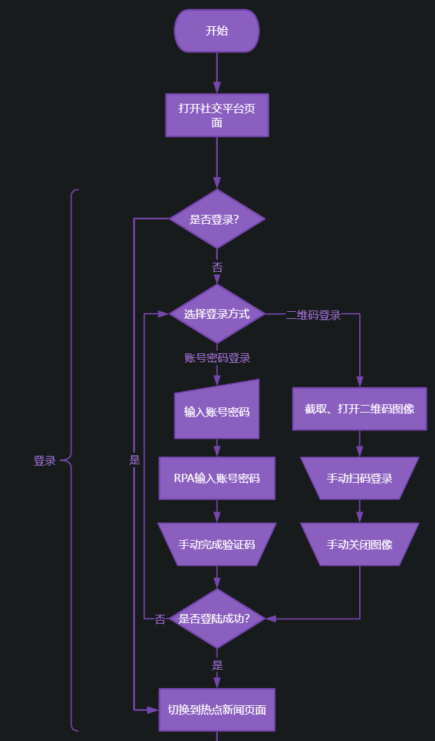
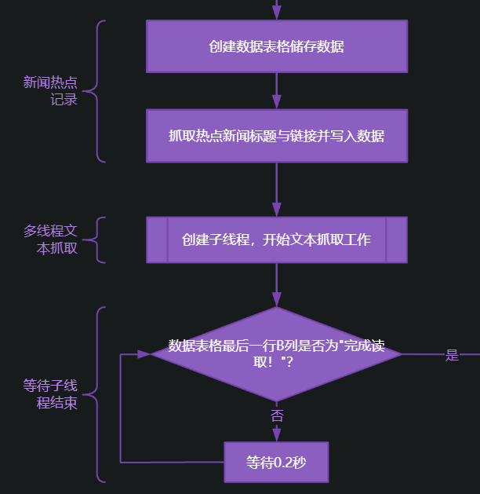
流程设计图展示与分析
02
热点记录多线程文本抓取
等待子线程全部结束
01
登录

Slide 20
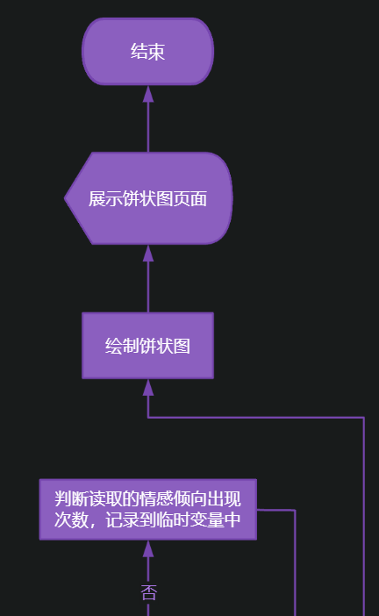
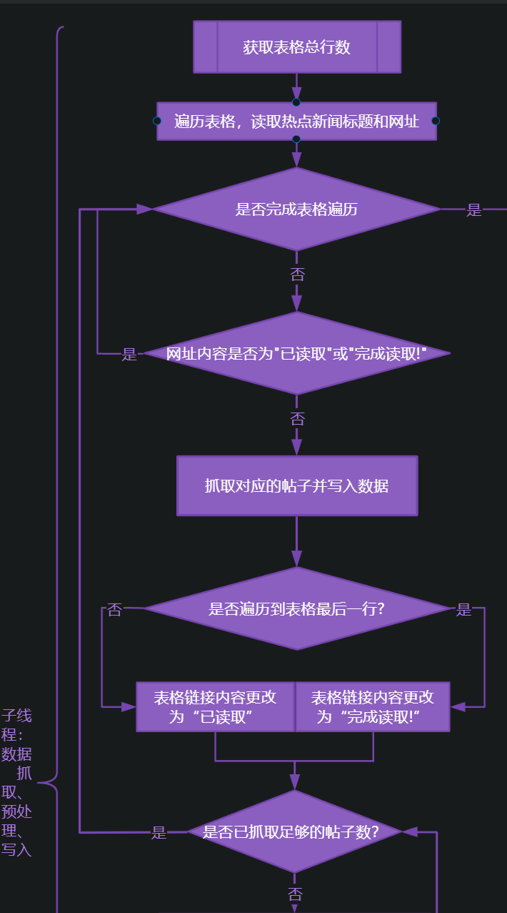
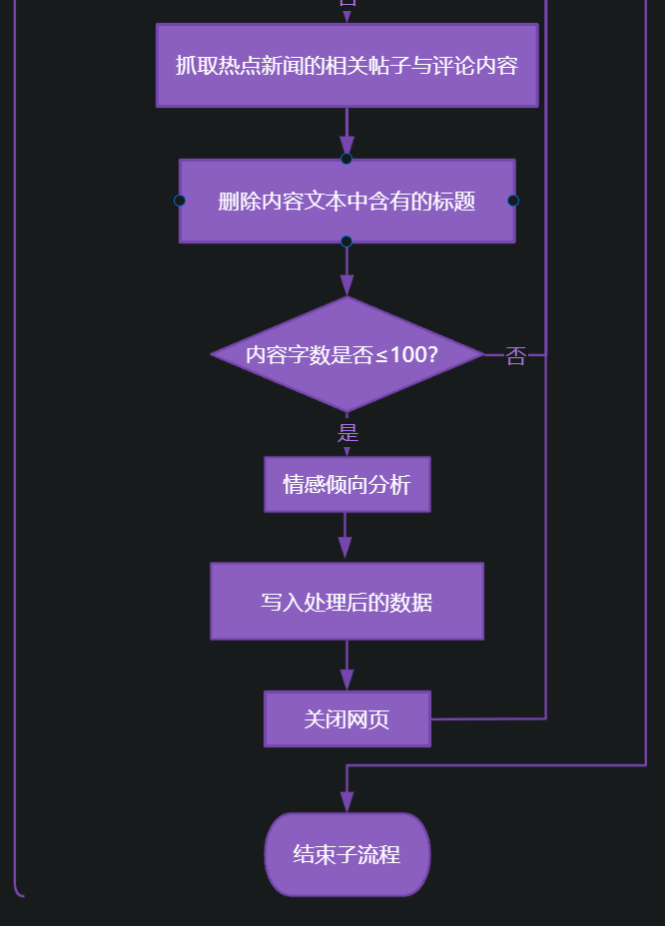
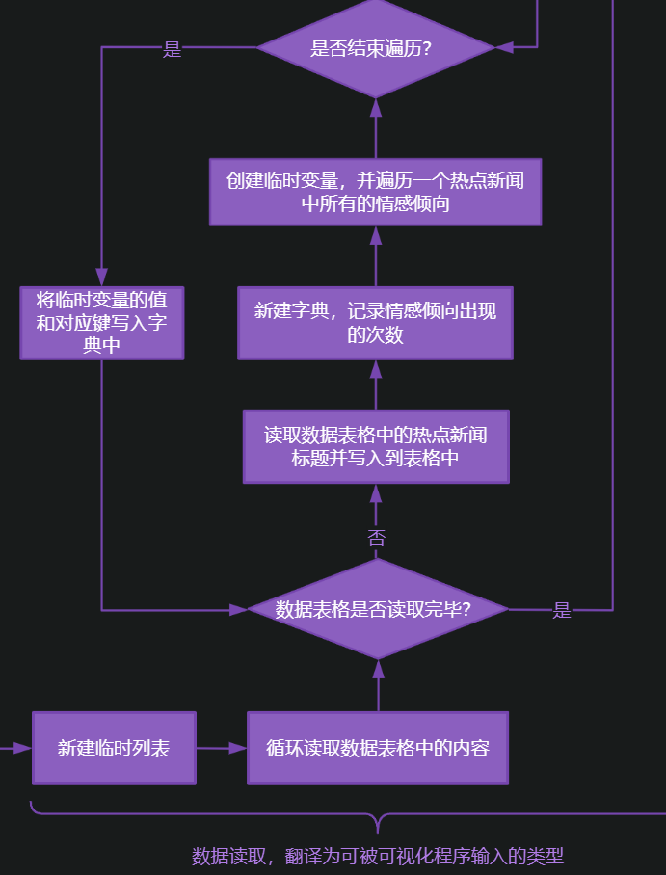
流程设计图展示与分析
03
子线程操作
04
主线程
翻译数据并输入
绘制饼状图

Slide 21
流程步骤说明
01
步骤 | 流程描述 | 机器人或人工
1 | 打开社交平台，检测是否已经登录，若登录则跳过登录流程，没有则让用户选择扫码登录或账号密码登录 | 机器人：打开社交平台、检测登录、获取二维码/询问账号密码并输入、询问是否完成登录的提示框 人工：扫码登录、向RPA提供账号密码并人机验证、选择是否登陆成功
2 | 保存登陆成功后的网页对象，并切换到热点新闻-要闻界面，逐行将读取的热点标题和链接写入数据表格，并间隔0.1秒调用1次子流程，共调用4次 | 机器人：整个流程
主流程
注:此为简化流程，完整流程详见项目文档

Slide 22
流程步骤说明
01
步骤 | 流程描述 | 机器人或人工
3 | 通过While循环，检测数据列表最后一行的B列数据是否为“完成读取！”以检测子流程是否全部运行完毕，若是，则退出循环进行下一步操作；若否，则等待0.2秒后重新检测。 | 机器人：打开社交平台、检测登录、获取二维码/询问账号密码并输入、询问是否完成登录的提示框 人工：扫码登录、向RPA提供账号密码并人机验证、选择是否登陆成功
4 | 新建储存所有热点新闻标题的列表，并遍历数据表格写入热点新闻标题；新建储存后续遍历中新建的字典的列表，同时新建三种情绪倾向作为键，出现次数作为值和变量。从数据表格第4列开始遍历，递增值为2，统计情绪倾向出现的次数。并写入字典，最后将字典写入储存字典的列表，并和储存热点标题的列表输入饼状图绘制程序中，展示给用户。 | 机器人：整个流程
主流程
注:此为简化流程，完整流程详见项目文档

Slide 23
流程步骤说明
02
步骤 | 流程描述 | 机器人或人工
1 | 遍历列表，读取B列(热点链接)内容，检测是否被其他子线程读取，若没有则继续流程，并将内容更改为“已读取”。 | 机器人：整个流程
2 | 打开热点链接，并遍历所有帖子内容，逐个进行抓取直到抓取数量达到预设值；对抓取内容进行数据预处理（1：删除掉抓取文本的字符串含有的话题文本（#新闻标题#）2：检测长度值是否小于等于100.如果否，则重新抓取；如果是，则进行下一步操作。） | 机器人：整个流程
子流程
注:此为简化流程，完整流程详见项目文档

Slide 24
流程步骤说明
02
步骤 | 流程描述 | 机器人或人工
3 | 获取处理后文本的情绪倾向，并开始将处理后的文本与情绪倾向值按列向后写入。 | 机器人：整个流程
4 | 检测是否已经在一个热点新闻下抓取足够数量的帖子，如果是，则退出抓取帖子内容文本的遍历，同时关闭网页；如果否，则继续抓取。最后检测遍历的行数是否为最后一行，如果是，则将B列内容修改为“完成读取！”，并结束子流程。 | 机器人：整个流程
子流程
注:此为简化流程，完整流程详见项目文档

Slide 25
RPA VS 人工
操作时间
1.提高效率
方案价值与收益
6m
4.28倍
通过自动化技术，可以显著减少手动操作的时间
例如，原本需要数小时的数据处理工作，RPA机器人可以在几分钟内完成，从而大幅提高工作效率。
单线程下RPA+AI比人工抓取+分析数据 的速度比
16.3倍
四线程下RPA+AI比人工抓取+分析数据 的速度比
数据来源：项目文档图表

Slide 26
1. 提高效率
RPA+AI完成了95.5%的工作量，说明其能够处理大量数据，远超人工能力范围，使得数据分析更加全面和深入
95.5%
人工操作仅仅完成4.5%，在大量数据处理的背景下不如RPA+AI。
4.5%
数据来源：项目文档图表
图示描述：在单个RPA+AI程序运行下（四线程）与单个人工操作共同进行，抓取
1,0000条帖子的内容并进行数据预处理后，并进行情感倾向分析，最后写入到数据表格中，任务完成时，人工与RPA+AI工作量的占比。

Slide 27
2.
更加
More
精确
Accurate
错误率降低：人工操作容易出现疲劳和失误，而RPA机器人可以24/7不间断工作，且几乎不会出错，大大提升了数据处理的准确性。
数据一致性：自动化流程确保每次操作都按照相同的标准进行，避免了人为因素导致的数据不一致问题。
数据来源：项目文档图表
AI驱动的社交媒体热点追踪与分析系统

Slide 28
人力成本：减少了对人力资源的依赖，降低了长期的人力成本。
运营成本：自动化流程减少了手动操作所需的时间和资源，从而降低了整体运营成本。
3.降低
成本
客户满意度：通过提供更准确和及时的服务，提升了客户满意度。
品牌形象：高效的业务流程和优质的服务有助于提升品牌形象。
4.改善用户体验

Slide 29
方案可推广性说明
易于集成
兼容性强：RPA技术具有良好的兼容性，可以轻松集成到现有的IT系统中，无需大规模改造现有架构。
标准化接口：抓取的数据提供标准化的变量形式，方便与其他系统对接。
跨行业适用性
广泛适用：该方案适用于各类企业的社交媒体数据分析，具有广泛性。
模块化设计：方案采用模块化设计，可以根据不同行业的需求进行调整和定制。
扩展性强
灵活扩展：根据业务需求的变化，可以灵活增加或减少RPA机器人的数量，以适应不同的工作量。
AI驱动的社交媒体热点追踪与分析系统

